Slide 1


Slide 2
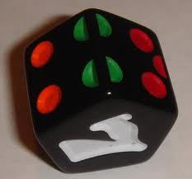
7 Hábitos
Sea Proactivo
Empiece con un fin en mente
Establezca primero lo primero
Pensar en ganar/ganar
Procure primero comprender y
despúes ser comprendido
La sinergía
Afile la sierra

Slide 3
La personalidad y la ética del carácter
La ética del carácter enseñaba que existen principios básicos para vivir con efectividad, y que las personas sólo pueden experimentar un verdadero éxito y una felicidad duradera cuando aprenden esos principios y los integran en su carácter básico.
De la personalidad
Imagen pública
Actitudes y conductas
Habilidades
Interacción humana

Slide 4
Grandeza primaria y secundaria
En las manos de todo individuo está depositado un maravilloso poder para el bien o el mal, la silenciosa, inconsciente, invisible influencia de su vida.
Ésta es simplemente la emanación constante de lo que el hombre es en realidad, no de lo que finge ser
Comentar la paradoja del hijo del escritor

Slide 5
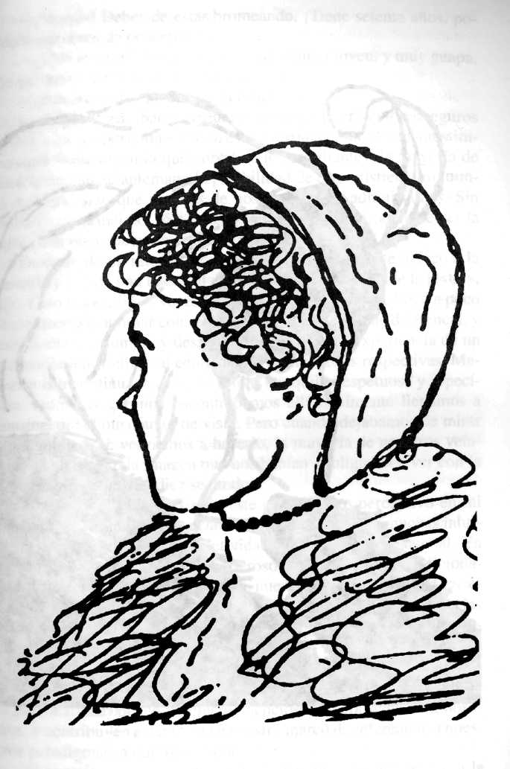
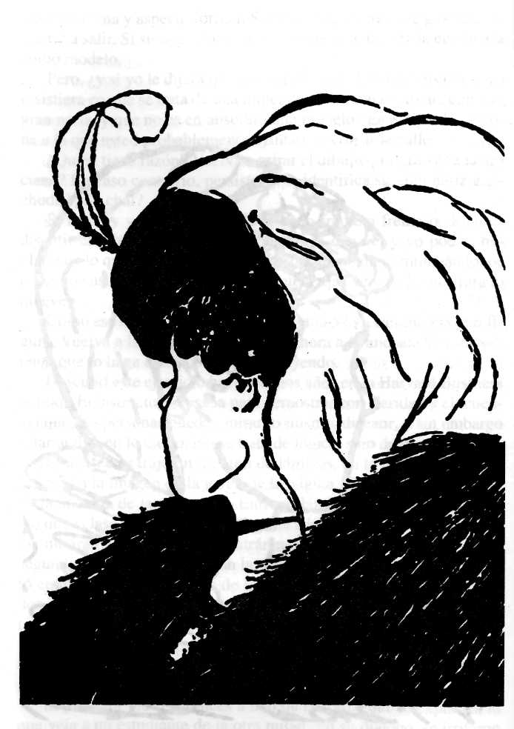
El poder de un paradigma
La palabra paradigma proviene del griego. Fue originalmente un término científico, y en la actualidad se emplea por lo general con el sentido de modelo, teoría, percepción, supuesto o marco de referencia.
Es el modo en que «vemos» el mundo, no en los términos de nuestro sentido de la vista, sino como percepción, comprensión, interpretación

Slide 6
El poder de un cambio de paradigma
Cambio de paradigma
Definición
Es un cambio o ruptura del pensamineto y los modos de pensar o actuar
Producto
Positivo
Negativo
Instántaneo
Gradual
Comentar la paradoja con los hijos en el metro.

Slide 7
Paradigma basado en principios
La ética del carácter se basa en la idea fundamental de que hay principios que gobiernan la efectividad humana, leyes naturales de la dimensión humana que son tan reales, tan constantes y que indiscutiblemente están tan «allí» como las leyes de la gravitación universal en la dimensión física.
Principios:
Integridad.
Honestidad.
Dignidad humana.
Calidad
Excelancia
Potencial
Comentar la paradoja del buque acorazado

Slide 8
Principios
Nuevo
nivel
Hábito
Como Ver el problema
Se debe ver todo desde adentro hacia afuera ósea generar energía positiva a mi alrededor.
Somos lo que hacemos día a día, por lo que la excelencia no es un acto sino un hábito
La forma de ver el problema es precisamente el problema, ya que siempre intentamos las salidas más rápidas y cómodas cuando en realidad la solución es larga y sostenida.
Intersección de conocimiento, capacidad y deseo.

Slide 9
Conocimiento
(qué, por qué)
HÁBITOS
Capacidades
(cómo)
Deseo
(querer)

Slide 10
El continuum madurez
Dependencia
Independencia
Conceptos
Interdependencia

Slide 11
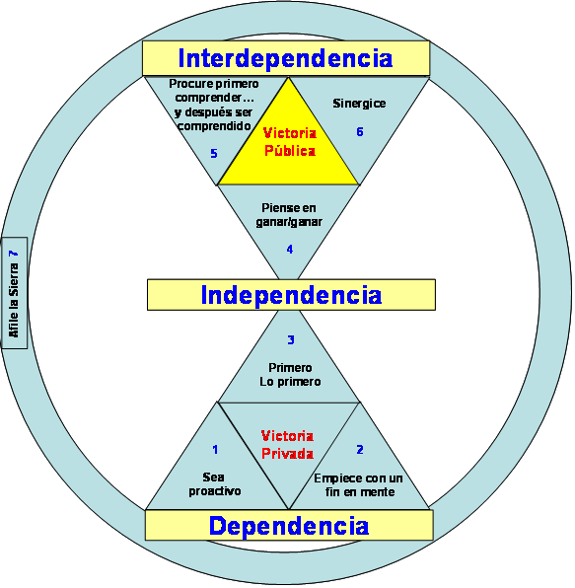
Paradigmas de interdependencia

Slide 12
P: Es la producción de los resultados deseados los logros
Seguridad
P/CP
Sabiduría
Efectividad reside en equilibrio
P
CENTRO
Guía
CP
CP: Es la capacidad de producción, la aptitud o el medio que produce los logros
Poder
Bienes

Slide 13

Primer hábito
Sea Proactivo

Slide 14
Proactivo
Significa que, como seres humanos, somos responsables de nues­tras propias vidas. Nuestra conducta es una función de nuestras decisiones, no de nuestras condiciones. Podemos subordinar los sentimientos a los valores. Tenemos la iniciativa y la responsabilidad de hacer que las cosas sucedan.
Dinero
Autoconciencia
Sociedad
Familia
Cónyuge
Iniciativa
Trabajo
Libertad
PRINCIPIOS
Imaginación
Uno mismo
Proactividad
Posesiones
Lenguaje
Confianza
Iglesia
Placer
Sacrificio
Enemigos
Influencia
Amigos
Preocupación

Slide 16
Reactividad
Proactividad
Reactividad

Slide 17
Circulo
Influencia o Preocupación
Ser
Tener

Slide 18
Cómo mantener y cultivar el primer hábito
Reconocer instantaneamente, corregir y
apreder de los errores
Comprometerse
TIPS
Mantener compromisos
Test de los treinta días

Slide 19

Segundo hábito
Empiece con un fin en mente
Principios de liderazgo personal

Slide 20
Definición
Empezar hoy con la imagen, el cuadro o el paradigma de vida como marco de referencia o criterio para el examen de todas las otras cosas. Cada parte de su vida (la conducta de hoy, la de mañana, la de la semana que viene, la del mes que viene) puede examinarse en el contexto del todo, de lo que realmente a usted le importa más
Empezar con un fin en mente significa comenzar con una clara comprensión de su destino. Significa saber adónde se está yendo, de modo que se pueda comprender mejor dónde se está, y dar siempre los pasos adecuados en la dirección correcta.

Slide 21
Todas las cosas se crean dos veces
Paradoja de la casa
Creación
Mental
Creación Fisica
Carácter
Designio
Omisión
Aportaciones y logros
Liderazgo
Valores y principios
Administración
Paradoja del Entierro

Slide 22
En el centro
Para escribir un enunciado de la misión personal tenemos que empezar en el centro mismo de nuestro círculo de influencia, ese centro compuesto por nuestros paradigmas más básicos, la lente a través de la cual vemos el mundo.
La seguridad representa nuestro sentido de la valía, nuestra identidad, nuestra base emocional, nuestra autoestima, nuestra fuerza Personal básica (o la ausencia de ella).
La sabiduría es nuestra perspectiva de la vida, nuestro sentido del equilibrio, nuestra comprensión del modo en que se aplican los diversos principios y partes, y de las relaciones que establecen entre sí. Abarca el juicio, el discernimiento, la comprensión. Es una Gestalt o unidad, un todo integrado.
Por guía se entiende la fuente de dirección en la vida. Circunscritos por nuestro mapa (nuestro marco de referencia interno que nos interpreta lo que sucede afuera) están las normas, principios o criterios implícitos que día tras día gobiernan nuestras decisiones y acciones.
El poder es la capacidad o facultad de actuar, la fuerza y potencia para realizar algo. Es la energía vital para elegir y decidir. Inclu­ye también la capacidad para superar hábitos profundamente enrai­zados y cultivar otros superiores, más efectivos.

Slide 23
En el centro
Centros Alternativos
Identifique su propio centro

Slide 24
Un centro de principios
Al centrar nuestra vida en principios correctos, creamos una base sólida para el desarrollo de los cuatro factores sustentadores de la vida.

Slide 25

Cómo redactar y usar un enunciado de la misión personal
Cuando penetramos profundamente en nosotros mismos y reorganizamos nuestros paradigmas básicos para ponerlos en armonía con principios correctos, creamos al mismo tiempo un centro efectivo que nos da poder y una óptica clara a través de la cual podemos ver el mundo. Podemos entonces centrar esa óptica en el modo en que nosotros, como individuos únicos, nos relacionamos con ese mundo.
Usando la totalidad del cerebro
  Ampliar la perspectiva
  Visualización y afirmación

Slide 26

Tercer hábito
Establezca primero lo primero

Slide 27
Cuatro generaciones de la administración del tiempo
I
Generación
I I
Generación
III
Generación
I V
Generación
Se caracteriza por agendas. Esta ola refleja el intento de mirar hacia adelante, programar los acontecimientos y actividades del futuro.
En lugar de centrarse en las cosas y el tiempo, las expectativas de la cuarta generación se centran en preservar y realzar las relaciones y en alcanzar resultados: en síntesis, en mantener el equilibrio P/CP.
Notas y listas de tareas, que tendían a proporcionar cierto reconocimiento y totalidad a los múltiples requerimientos planteados a nuestro tiempo y nuestra energía
Suma a las generaciones precedentes la idea esencial de priorizar, de clarificar valores, de comparar la importancia relativa de las actividades, sobre la base de su relación con esos valores

Slide 28
Administración del tiempo

Slide 29
Cómo podemos trabajar en el Cuadrante II
Lo que supone decir “NO”
La herramienta del cuadrante II
Cuadrante II
Autoadministrador del cuadrante II

Slide 30
Paradigmas de interdependencia

Slide 31
La cuenta bancaria emocional
La «cuenta bancaria emocional» es una metáfora de la confianza incorporada de una relación. Es el sentimiento de seguridad que tenemos respecto de otro ser humano.
Seis depósitos principales
Comprender al individuo
Prestar atención a las pequeñas cosas
Mantener los compromisos
Aclarar las expectativas
Demostrar integridad personal
Disculparse sinceramente cuando realiza un reintegro

Slide 32

Cuarto hábito
Pensar en ganar/ganar

Slide 33

Seis paradigmas de interacción humana
Ganar/ganar no es una técnica; es una filosofía total de la interacción humana. De hecho, es uno de los seis paradigmas de esa interacción. Los paradigmas alternativos son gano/pierdes, pierdo/ganas, pierdo/pierdes, gano, ganar/ganar o no hay trato.

Slide 34
Seis paradigmas de interacción humana
El de ganar/ganar es una estructura de la mente y el corazón que constantemente procura el beneficio mutuo en todas las interacciones humanas. Ganar/ganar significa que los acuerdos o soluciones son mutuamente benéficos, mutuamente satisfactorios.
Como estilo de liderazgo, gano/pierdes es el enfoque autoritario: «Si yo consigo lo que quiero, tú no consigues lo que quieres». Las personas del tipo gano/pierdes son proclives a utilizar la posición, el poder, los títulos, las posesiones o la personalidad para lograr lo que persiguen.
En la negociación, pierdo/ganas se considera una capitulación: es ceder o renunciar. Como estilo de liderazgo, representa permisividad o indulgencia. Pierdo/ganas significa ser un chico formidable, aunque «los chicos formidables lleguen los últimos».

Slide 35
Seis paradigmas de interacción humana
Cuando se reúnen dos personas del tipo gano/pierdes, surge el estilo pierdo/pierdes, ya que estos individuos son obstinados y egoístas, además de esto son muy vengativos por ende siempre buscan como perjudicarse uno al otro.
Las personas con mentalidad de gano, no necesariamente tienen que querer que alguno pierda. Lo que les importa es conseguir lo que quieren. Una persona con mentalidad de gano piensa en términos de asegurarse sus propios fines, permitiendo que las otras personas logren los de ellas.
Ganar/Ganar o no hay trato, si estos individuos no llegan a una solución que beneficie a ambas partes, entonces deciden que no hay trato. Buscan valores o metas que vayan en iguales direcciones.

Slide 36
Cinco dimensiones de Ganar/Ganar
Pensar en ganar/ganar es el hábito del liderazgo interpersonal. Implica el ejercicio de las dotes humanas más singulares (la auto-conciencia, la imaginación, la conciencia moral y la voluntad independiente).

Slide 37

Quinto hábito
Procure primero comprender, y después ser comprendido…
Principios de comunicación empática

Slide 38
Procure primero comprender, y después ser comprendido
El quinto hábito nos eleva a un nivel de mayor precisión, mayor integridad en las exposiciones. Presentar ideas en las que auténticamente se cree, tomando en cuenta la totalidad de los hechos y percepciones conocidos, y que ello será beneficioso para todos.
Es poderoso, porque está exactamente en el centro del círculo de influencia. Muchos factores de las situaciones interdependientes están en el círculo de preocupación: problemas, desacuerdos, circunstancias, la conducta de otras personas.

Slide 39
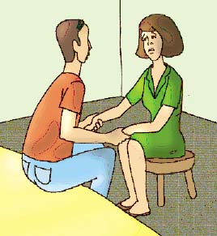
Procure primero comprender, y después ser comprendido
Este principio es la clave de la comunicación interpersonal efectiva.
Tenemos tendencia a precipitarnos, a arreglar las cosas con un buen consejo. Pero a menudo no nos tomamos el tiempo necesario para diagnosticar, para empezar a comprender profunda y realmente el problema.

Slide 40
Procure primero comprender, y después ser comprendido
Carácter y comunicación: la comprensión auténtica de otra persona.
Escucha empática: Procure primero comprender, supone un cambio de paradigma muy profundo. Nuestras conversaciones se convierten en monólogos colectivos, y nunca comprendemos realmente lo que está su­cediendo dentro de otro ser humano.
Diagnosticar antes de prescribir: No se puede confiar en la prescripción de nadie, a menos que se confíe en su diagnóstico.

Slide 41
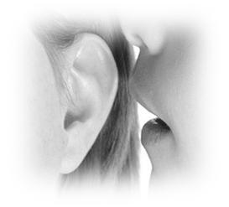
Procure primero comprender, y después ser comprendido
Comprensión y percepción: Cuando se aprende a escuchar profundamente a otras personas, se descubren diferencias enormes en la percepción.
Después procure ser comprendido: Primero procure comprender... y después ser comprendido. Esencial para alcanzar soluciones ganar/ganar.

Slide 42

Sexto hábito
La sinergia
Principios de cooperación creativa

Slide 43
Sexto hábito
La sinergia
La sinergia es la esencia del liderazgo transformador. Cataliza, unifica y libera las más grandes energías del interior de la persona.
Las formas más altas de la sinergia se centran en los cuatro dones singulares humanos, en el motivo ganar/ganar, y en las aptitudes para la comunicación empática en los desafíos más crueles que afrontamos en la vida. El resultado es casi milagroso. Creamos nuevas alternativas, algo que no estaba antes allí.

Slide 44

Sexto hábito- La sinergia
Comunicación sinérgica
Cuando uno se comunica con sinergia, simplemente abre su mente, su corazón y sus expresiones a nuevas posibilidades, nuevas alternativas, nuevas opciones.
Al comprometerse en la comunicación sinérgica uno no está seguro de cómo saldrán las cosas o cuál será el resultado, pero interiormente experimentamos una sensación de entusiasmo, seguridad y aventura; confiamos en que todo será mejor después del proceso

Slide 45
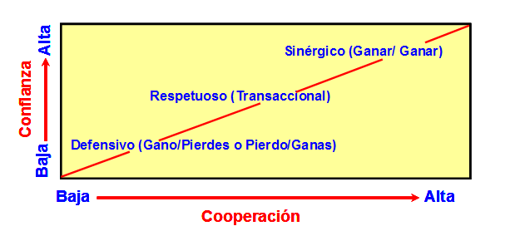
Sexto hábito- La sinergia
Sinergia y comunicación

Slide 46

Sexto hábito- La sinergia
Sinergia negativa
El problema consiste en que personas altamente dependientes están tratando de tener éxito en una realidad interdependiente. Ellas dependen de la fuerza que obtienen de su posición y procuran una salida del tipo gano/pierdes, o bien ceden a su necesidad de ser populares y caer simpáticas, y su salida es del tipo pierdo/ganas. Pue­den hablar de la técnica de ganar/ganar, pero en realidad no quieren escuchar, quieren manipular. Y la sinergia no prospera en ese ambiente.

Slide 47
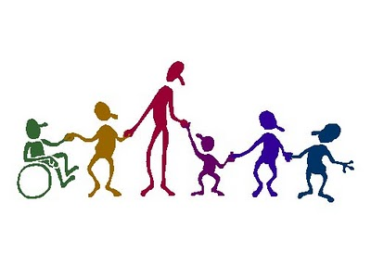
Sexto hábito- La sinergia
Valorando las diferencias
La valoración de las diferencias (mentales, emocionales, psicológicas) es la esencia de la sinergia. Y la clave para valorar esas diferencias consiste en comprender que todas las personas ven el mundo no como es, sino como son ellas mismas.
La persona verdaderamente efectiva tiene la humildad y el respeto necesarios para reconocer sus propias limitaciones preceptúales y apreciar los ricos recursos que pone a su disposición la interacción con los corazones y las mentes de otros seres humanos.

Slide 48
Sexto hábito- La sinergia
Análisis del campo de fuerzas
Las fuerzas impulsoras: son positivas, razonables, lógicas, conscientes y económicas.
Las fuerzas restrictivas: son a menudo negativas, emocionales, ilógicas, inconscientes y psicológico-sociales.

Slide 49

Séptimo hábito
Afilar la sierra
Principios de autorrenovación equilibrada

Slide 50
Séptimo hábito
Las cuatro dimensiones de la renovación

Slide 51
Séptimo hábito-Afilar la sierra
El proceso de la autorrenovación debe incluir la renovación equilibrada en las cuatro dimensiones de nuestra naturaleza: la física, la espiritual, la mental y la social/emocional.
Aunque la renovación en cada una de las dimensiones es importante, sólo alcanza efectividad óptima cuando las abordamos conjuntamente, de un modo sensato y equilibrado. El descuido de cualquier área afecta negativamente a las restantes.

Slide 52
Séptimo hábito-Afilar la sierra
La sinergia en la renovación
Los siete hábitos de las personas altamente efectivas producen una sinergia óptima entre esas dimensiones. La renovación en cualquier dimensión aumenta la capacidad para vivir por lo menos uno de los siete hábitos. Y aunque estos hábitos sean secuenciales, la mejora en un hábito aumenta sinérgicamente la capacidad para vivir el resto.

Slide 53
Séptimo hábito-Conclusión
Cuanto más proactivos somos (primer hábito), más efectivamente podemos ejercer el liderazgo personal (segundo hábito) y la administración personal (tercer hábito) en la vida. Cuanto más efectivamente administramos nuestra vida (tercer hábito), en mayor medida podemos realizar actividades renovadoras del cuadrante II (séptimo hábito). Cuanto más procuramos primero comprender (quinto hábito), con más efectividad podemos buscar soluciones sinérgicas del tipo ganar/ganar (cuarto y sexto hábitos). Cuanto más progresamos en cualquiera de los hábitos que conducen a la independencia (hábitos primero, segundo y tercero), más efectivos seremos en las situa­ciones interdependientes (hábitos tercero, quinto y sexto). Y la renovación (séptimo hábito) es el proceso de revivificar todos los hábitos.

Slide 54
Muchas Gracias !

